Slide 1
Иванова Е.Н.
МАДОУ АР детский сад «Сибирячок»
«Карты Проппа: конструктор сказок»
(Некоторые фото
и информационные материалы взяты
из ресурсов Интернет)

Slide 2
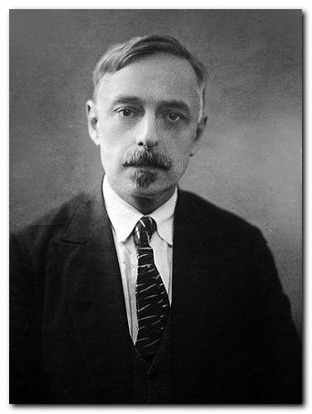

Slide 3
Карты Проппа: конструктор сказок

Slide 4
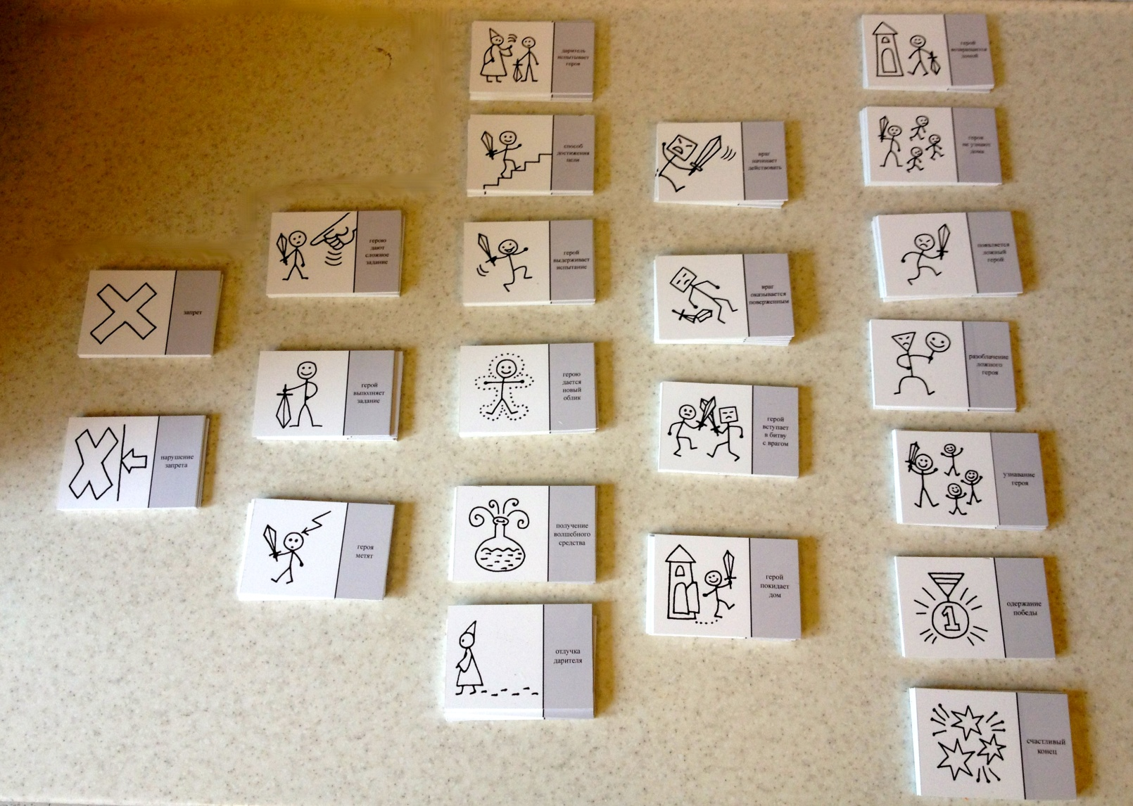
Позднее эти три десятка функций были урезаны различными ученными до 28

Slide 5
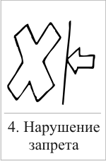
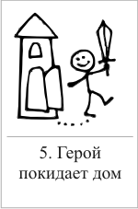
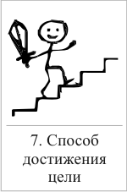
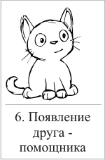
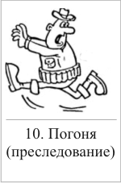

Slide 6
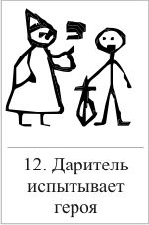
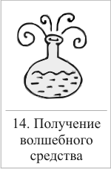
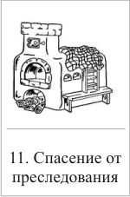
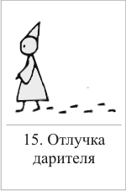
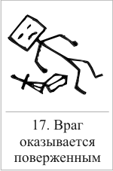
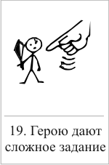
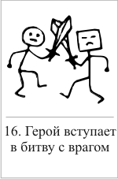
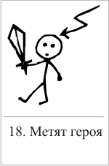
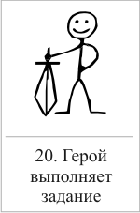

Slide 7
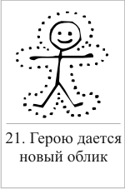
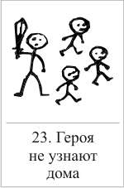
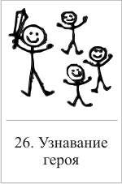
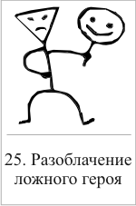

Slide 8
Методика обучения:
1 этап: познакомить детей со сказкой как жанром литературного произведения. Объяснить общую структуру сказки: - присказка, зачин (приглашение в сказку); - повествование; - концовка сказки
(возвращение слушателя в реальную действительность).

Slide 9
На втором этапе играем с детьми в игры, которые помогут освоить карты.
«Волшебные имена» - перечисляем с детьми всех волшебных героев и стараемся понять, почему их так зовут. Почему Золушку
назвали Золушкой, а Кощея Бессмертного именно Кощеем Бессмертным.
«Волшебные или чудесные вещи» - в этой игре мы придумываем волшебную вещь для какого-либо героя. Она направлена на запоминание и освоение функций карт.

Slide 10
3 этап: чтение сказки и сопровождение чтения выкладыванием карт Проппа;

Slide 19
На четвертом этапе мы предлагаем пересказать детям сказку, опираясь на карты Проппа.

Slide 20
5 этап: на этом этапе вы можете попробовать сами сочинять сказки, используя карты Проппа. Для этого отбираются 5-8 карт, придумываются главные герои, выбирается кто будет главный герой, помощники героя и те, кто будут ему вредить.

Slide 21
Значение карт Проппа
1.Жили-были. Создаем сказочное пространство. (Каждая сказка начинается с вводных слов «давным-давно», «жили-были», «в тридесятом царстве»).
2.Особое обстоятельство («умер отец», «солнце исчезло с небосклона», «дожди перестали лить, и наступила засуха»).
3.Запрет («не открывай оконца», «не отлучайся со двора», «не пей водицы»).
4.Нарушение запрета (персонажи сказок и в оконце выглядывают, и со двора отлучаются, и из лужи водицу пьют; при этом в сказке появляется новое лицо — антагонист, вредитель).
5.Герой покидает дом (при этом герой может либо отправляться, отсылаться из дома, скажем, с благословения родителей разыскивать сестренку, либо изгоняться, например, отец увозит изгнанную мачехой дочь в лес, либо уходить из дома, превратившись в козлика после того, как запрет нарушен).
6.Появление друга-помощника (серый волк, кот в сапогах).
7.Способ достижения цели (это может быть полет на ковре-самолете, использование меча-кладенца и т.п.).
8.Враг начинает действовать (змей похищает царевну, колдунья отравляет яблоко).
9.Одержание победы (разрушение злых чар, физическое уничтожение антагониста — Змея, Кощея Бессмертного, победа в состязании).
10.Преследование (какая сказка, как и детектив, обходится без погони? Героев могут преследовать гуси-лебеди, Змей Горыныч, Баба-яга, Лихо Окаянное и прочие, не менее «симпатичные» персонажи).

Slide 22
11.Герой спасается от преследования (прячась в печку,
превращаясь в кого-то или с помощью волшебных средств и преодолевая огромные расстояния).
12.Даритель испытывает героя. И тут появляется новый персонаж – волшебник, гном, старушка, которой нужна помощь или нищий. Баба-яга дает девушке задание выполнить домашнюю работу, Змей предлагает герою поднять тяжелый камень
13.Герой выдерживает испытание дарителя (все очевидно).
14.Получение волшебного средства (оно может передаваться,
изготовляться, покупаться, появляться неведомо откуда, похищаться, даваться дарителем).
15.Отлучка дарителя (Баба яга отпускает с миром, волшебник исчезает, дракон прячется обратно в пещеру).
16.Герой вступает в битву с врагом (иногда это открытый бой -
со Змеем Горынычем, иногда состязание или игра в карты).
17.Враг оказывается поверженным (в сказках антагониста не только побеждают в бою или состязании, но и изгоняют или уничтожают с помощью хитрости).
Героя метят (метку наносят на тело или дают особый предмет - кольцо, полотенце, образок, он что-то забирает у поверженного врага).
Герою дают сложное задание (достать перстень со дна моря; соткать ковер; построить дворец за одну ночь; принести то, не знаю что).
19.Герой исполняет задание (а как же иначе?).

Slide 23
20.Герой исполняет задание (а как же иначе?).
21.Герою дается новый облик (частый прием -погружение в кипящую воду или горячее молоко, которое делает героя еще краше).
22.Герой возвращается домой (обычно это происходит в тех же формах, что и прибытие, но это может быть и победный прилет на поверженном драконе).
23.Героя не узнают дома (иногда вследствие произошедших с ним внешних изменений, наведенного заклятья, увечья, взросления).
24.Появляется ложный герой (то есть тот, кто выдает себя за героя или присваивает себе его заслуги).
25.Разоблачение ложного героя (это может произойти в результате специальных испытаний или свидетельства авторитетных лиц).
26.Узнавание героя. (И тут обнаруживается подмена. Ложный герой с позором изгоняется, а нашего персонажа принимает в объятия любящая королевская чета)
27.Счастливый конец (пир на весь мир, свадьба, пол царства в придачу).
28.Мораль (какой вывод можно сделать из случившейся истории).

Slide 24
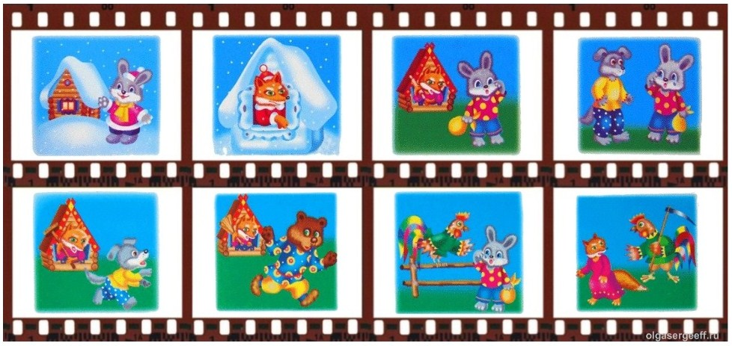

Slide 26
Спасибо за внимание!

